Slide 2
يسوع مات وقام لِيعطيني حياة، سوف أعيش مفتخراً فيه دائماً.

Slide 3
الترحيب

Slide 4
لعبة النجدة

Slide 5
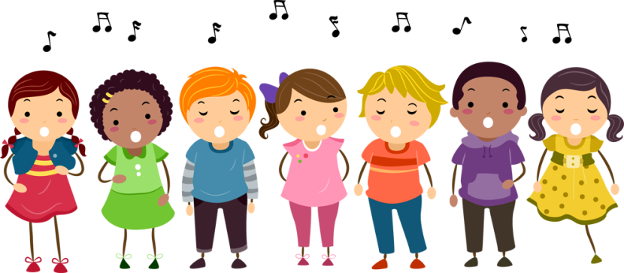
(رافع راسي بمحبة يسوع القدير
مين بصدّق للخطاة أديش حبّه كبير)2

Slide 6
(كان موته بدالي عالصليب هالغالي)2
بعلّي صوتي العالي العالي
بحبه بحبه كتير
بحبه بحبه كتير

Slide 7
(رافع راسي بقيامة يسوع من القبر
مين بصدّق؟ أنا بصدّق وشايف حالي بفخر)2

Slide 8
(حيّ وعايش حدّي... بيدعمني مين قدّي)2
بعلّي صوتي العالي العالي
بحبه بحبه كتير
بحبه بحبه كتير

Slide 9
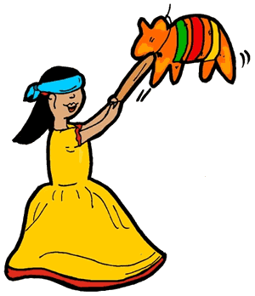
درس الإيضاح

Slide 10
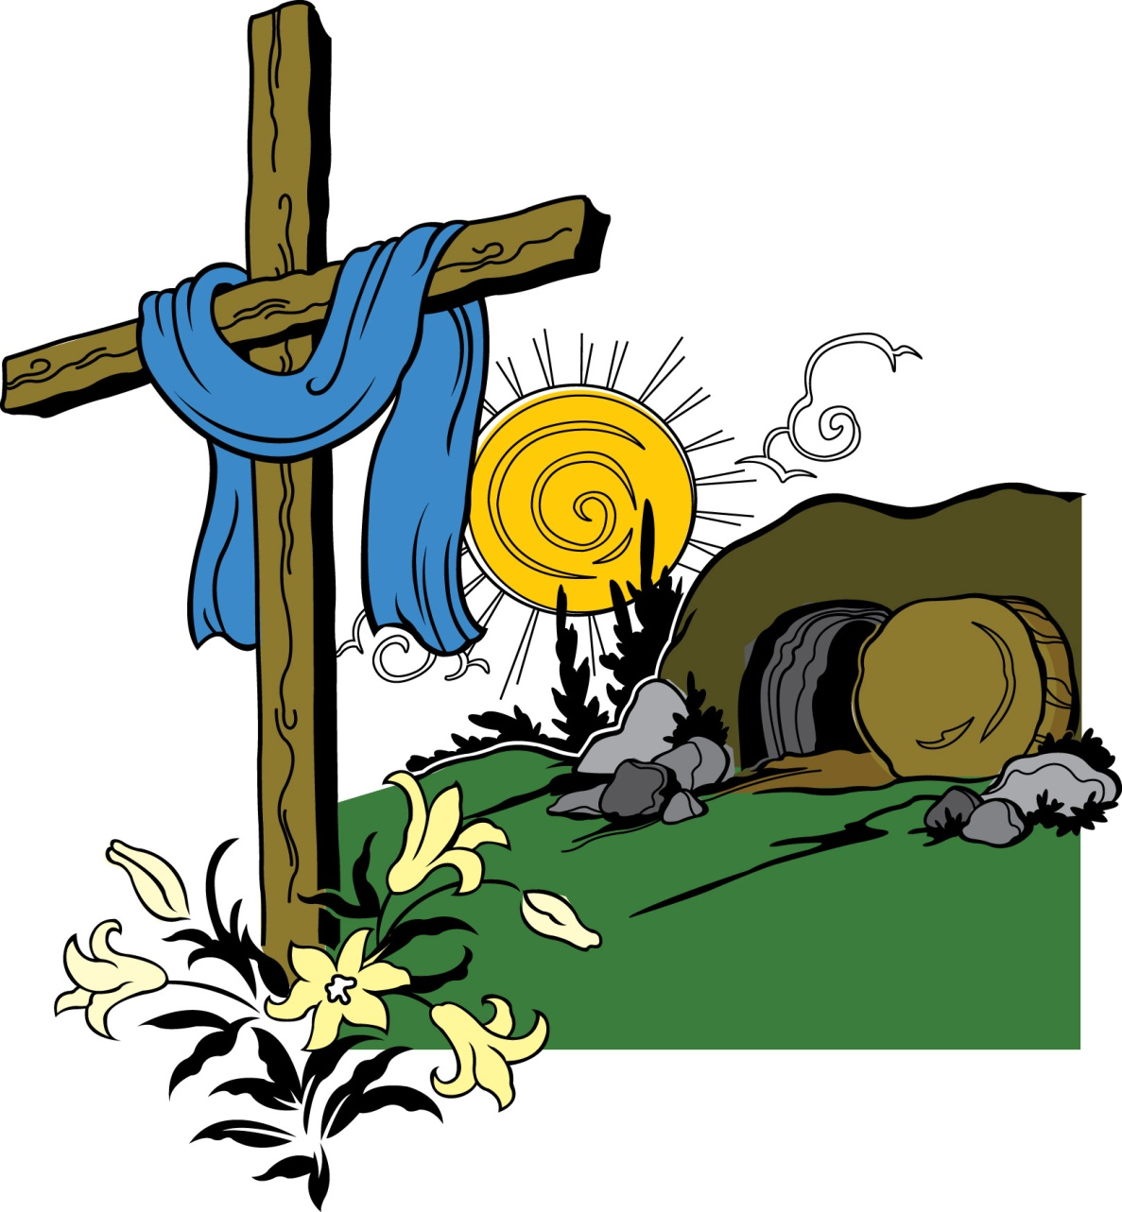
القصّة
الفداء مش قصّة

Slide 11
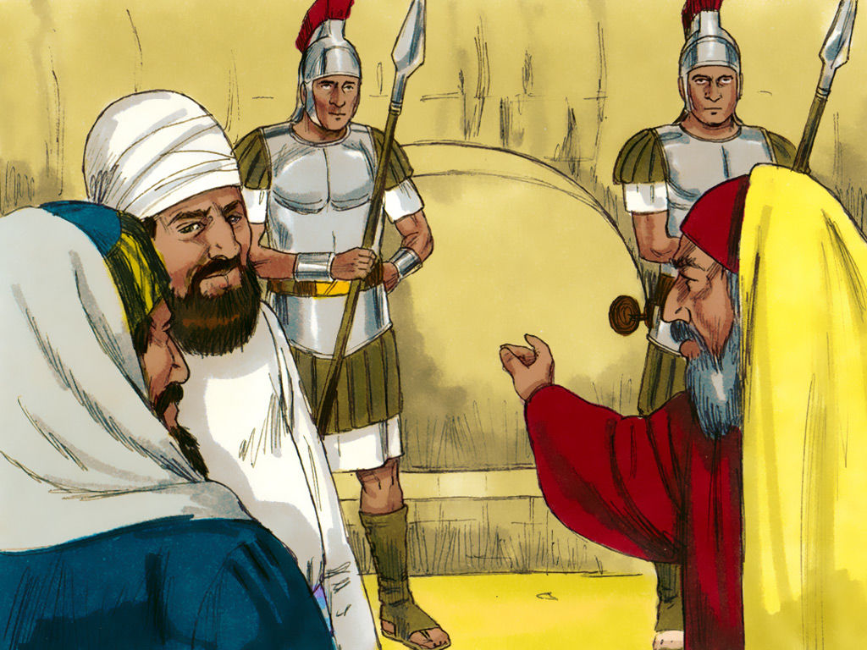
القصّة

Slide 12
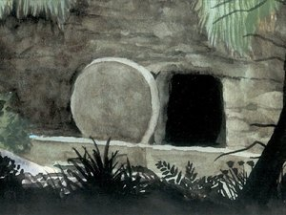
القصّة

Slide 13
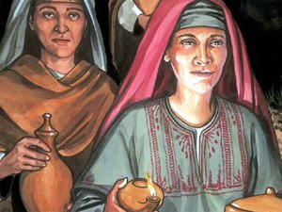
القصّة

Slide 14
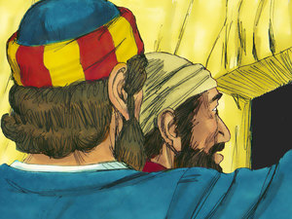
القصّة

Slide 15
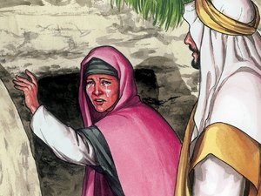
القصّة

Slide 16
آية الحفظ
”ليس هو ههنا لأنه قام كما قال“
متى 6:28

Slide 17
لعبة ساحة وساعة

Slide 18
الألوان لها قيمة

Slide 19
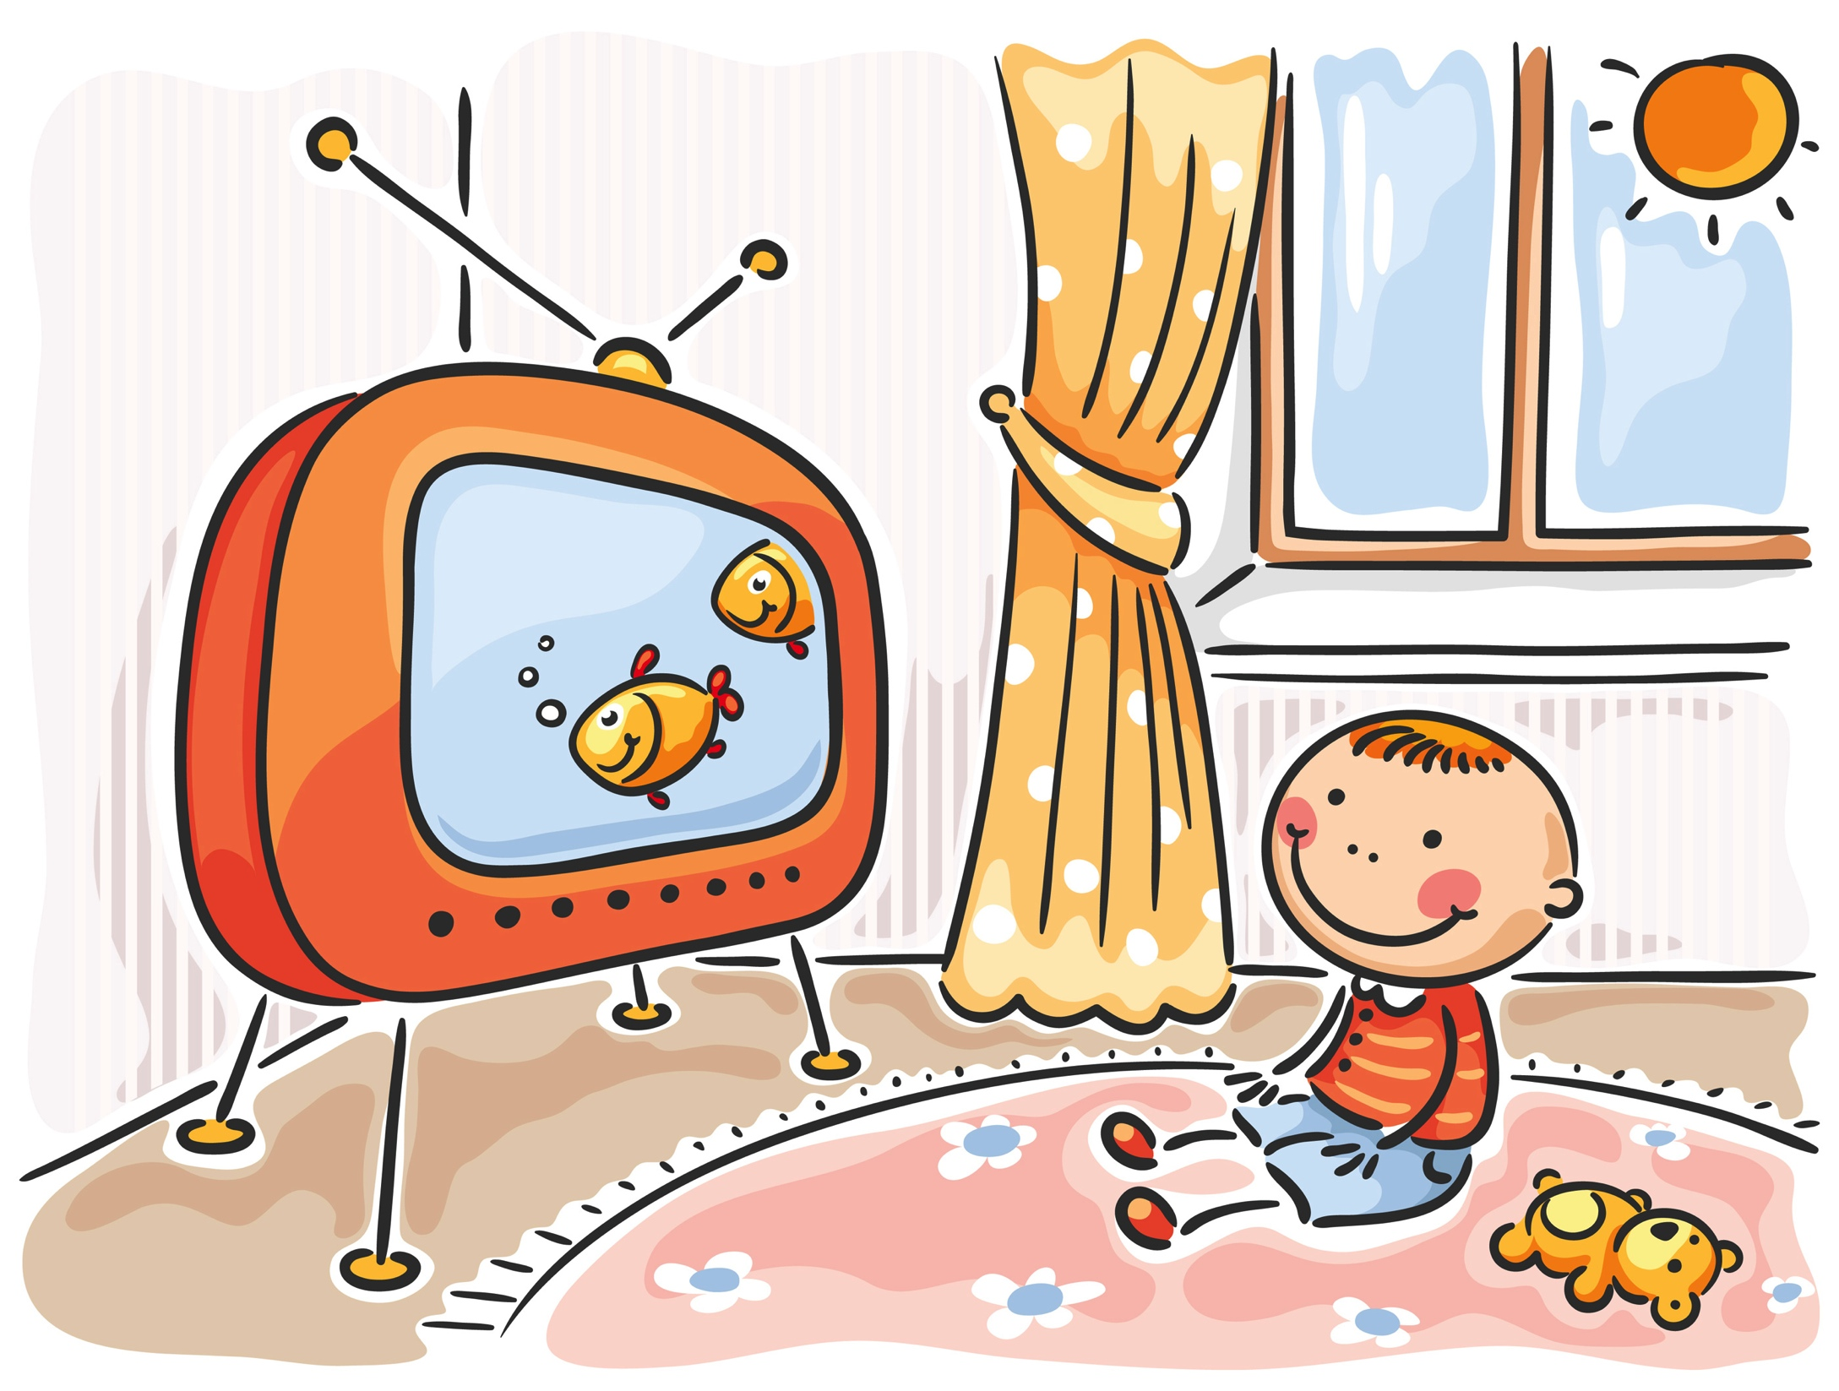
فيديو

Slide 20
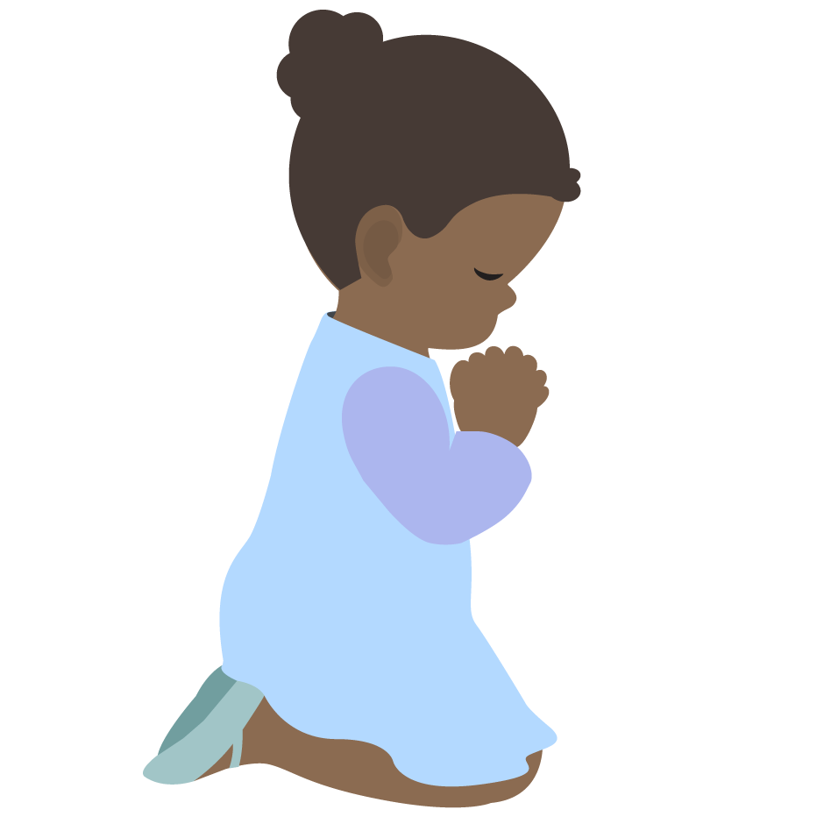
صلاة

Slide 21
مراجعة

Slide 22
أشغال يدويّة

